Slide 1
Meteorologické družice: Nové kanály a RGB produkty přístroje FCI družic MTG-I
RNDr. Martin Setvák, CSc.
družicové oddělení ČHMÚ
E-mail: martin.setvak@chmi.cz
osobní stránky: www.setvak.cz
verze: 22. 4. 2021

Slide 2
NOVÉ KANÁLY FCI
A DEFINICE A VLASTNOSTI NOVÝCH ODVOZENÝCH RGB PRODUKTŮ
(na základě VIIRS dat)
Poznámka: nastavení černobílých snímků a RGB produktů uváděno pro odrazivost v rozsahu 0 až 1 nebo v %, pro tepelné kanály (vč. pásma 3.7 µm) ve stupních K. Pokud je hodnota odrazivosti vyšší než 1.0 (100%), jedná se o nepřesnost kalibrace vstupních dat.
Martin Setvák, ČHMÚ

Slide 3
Pro potřeby seznámení se s vlastnostmi nových kanálů a RGB produktů FCI možnost využití dat ze stávajících přístrojů – především VIIRS, MODIS a ABI
Zde jsou zvýrazněny ty kanály, které budou na FCI nové oproti SEVIRI, a jejich ekvivalenty na jiných družicích, resp. přístrojích.
Nejsou zahrnuty přístroje dalších družic, které některé z nových kanálů – především 0.9 µm a 1.38 µm – buď vůbec nemají (Himawari), nebo jejichž data jsou hůře dostupná (FY-4A, nemá 0.9 µm).
Martin Setvák, ČHMÚ

Slide 4
FCI kanály VIS 0.4 a VIS 0.5
Kanály v kratších vlnových délkách než co je dostupné na SEVIRI, přibližně modrá a zelená oblast slunečního spektra. Využitelnost např. pro tvorbu RGB produktu v reálných (pravých) barvách – True Color RGB, a pro detekci aerosolů, resp. prachu v ovzduší.
Martin Setvák, ČHMÚ

Slide 5
FCI kanály VIS 0.9 a NIR 1.3
Solární kanály v pásmech silné absorpce troposférickou vodní parou. Standardně je v nich dobře vidět pouze nejvyšší oblačnost (především opticky mohutná oblačnost konvektivních bouří, vysoká frontální oblačnost, tropické cyklony, ciry). Možnost detekce velmi řídkých cirů, vč. kondenzačních stop za letadly. Možnost stanovení celkového sloupce vodní páry a přízemních gradientů vlhkosti. Mimo oblačnost rovněž možnost detekce aerosolů a prachu v ovzduší. Zatím nejméně zdokumentované kanály z hlediska jejich budoucího reálného využití.
Martin Setvák, ČHMÚ

Slide 6
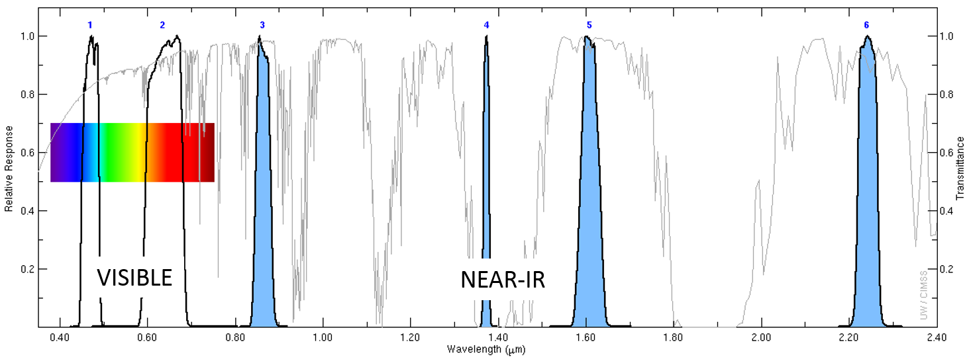
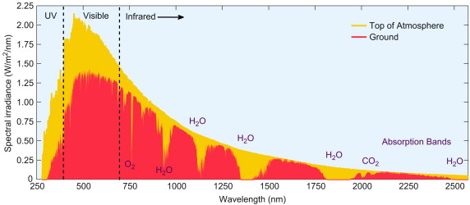
FCI kanály VIS 0.9 a NIR 1.3
0.91 µm
1.38 µm
0.91 µm
1.38 µm
ABI
Zdroj: Schmit, T. J., S. S. Lindstrom, J. J. Gerth, M. M. Gunshor, 2018: Applications of the 16 spectral bands on the Advanced Baseline Imager (ABI). J. Operational Meteor., 6 (4), 33-46, doi: https://doi.org/10.15191/nwajom.2018.0604
Zdroj: Encyclopedia of Physical Science and Technology (Third Edition), 2003
Martin Setvák, ČHMÚ

Slide 7
FCI kanál NIR 2.2
Další z mikrofyzikálních kanálů, společně s NIR 1.6 a IR 3.8 využití v RGB produktech zaměřených na mikrofyzikální složení horní hranice oblačnosti – odlišení různých typů oblačnosti, detekce potenciálně nebezpečných konvektivních bouří, aj.
Kanál IR 3.8 již nezasahuje nad 4.0 µm, do oblasti absorpce CO2 a H2O, celý v atmosférickém okně. Přesnější kvantitativní produkty.
Martin Setvák, ČHMÚ

Slide 8
Následující ukázky zaměřeny především na:
pásmo 1.38 µm a možnosti jeho zobrazení (jak samostatně, tak v rámci RGB Cloud Type)
RGB produkty, využívající kanály které budou nově dostupné na FCI - True Color RGB (M5/VIS0.6, M4/VIS0.5, M3/VIS0.4), Quick Guide - Cloud Phase RGB (M10/NIR1.6, M11/NIR2.2, M5/VIS0.6), Quick Guide - Cloud Phase Distinction RGB (M15/IR10.5, M5/VIS0.6, M10/NIR1.6), Quick Guide - Cloud Type RGB (M9/NIR1.3, M5/VIS0.6, M10/NIR1.6), Quick Guide
Martin Setvák, ČHMÚ

Slide 9
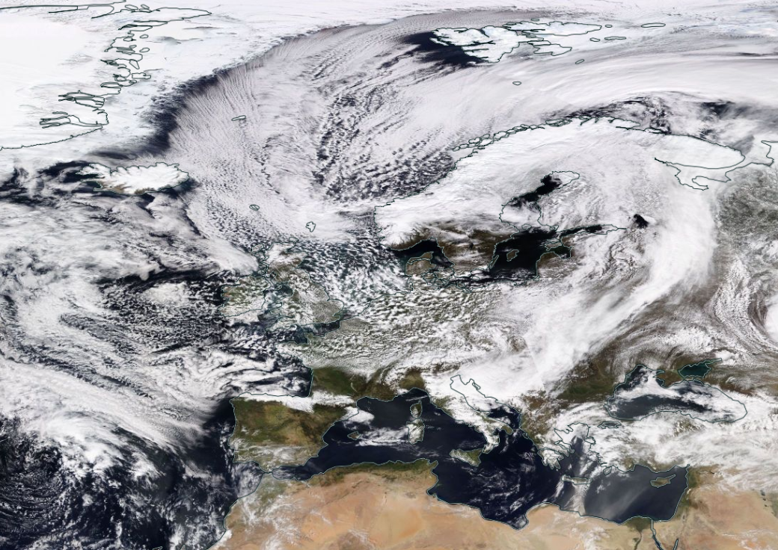
2021-04-06, 12:15 UTC, NOAA-20, VIIRS
snímek: NASA EOSDIS Worldview
Martin Setvák, ČHMÚ

Slide 10
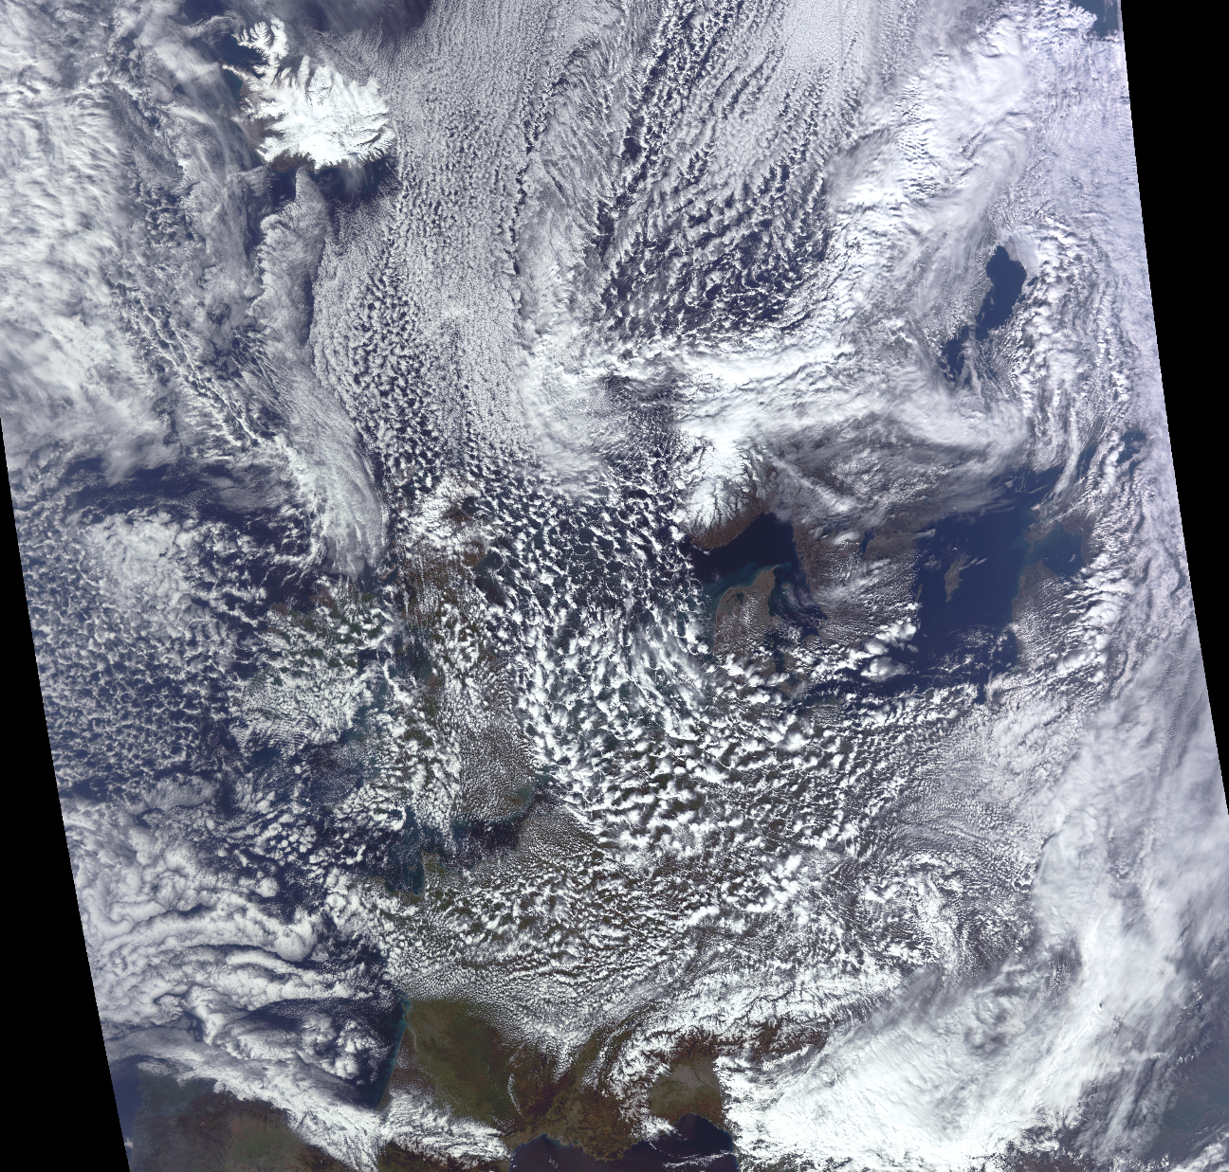
RGB True Color M5 (0.672 µm), FCI VIS0.6 M4 (0.555 µm), FCI VIS0.5 M3 (0.488 µm), FCI VIS0.4
Díky kanálům v modré, zelené a červené oblasti spektra je možné generovat RGB snímky blížící se reálným barvám.

Slide 11
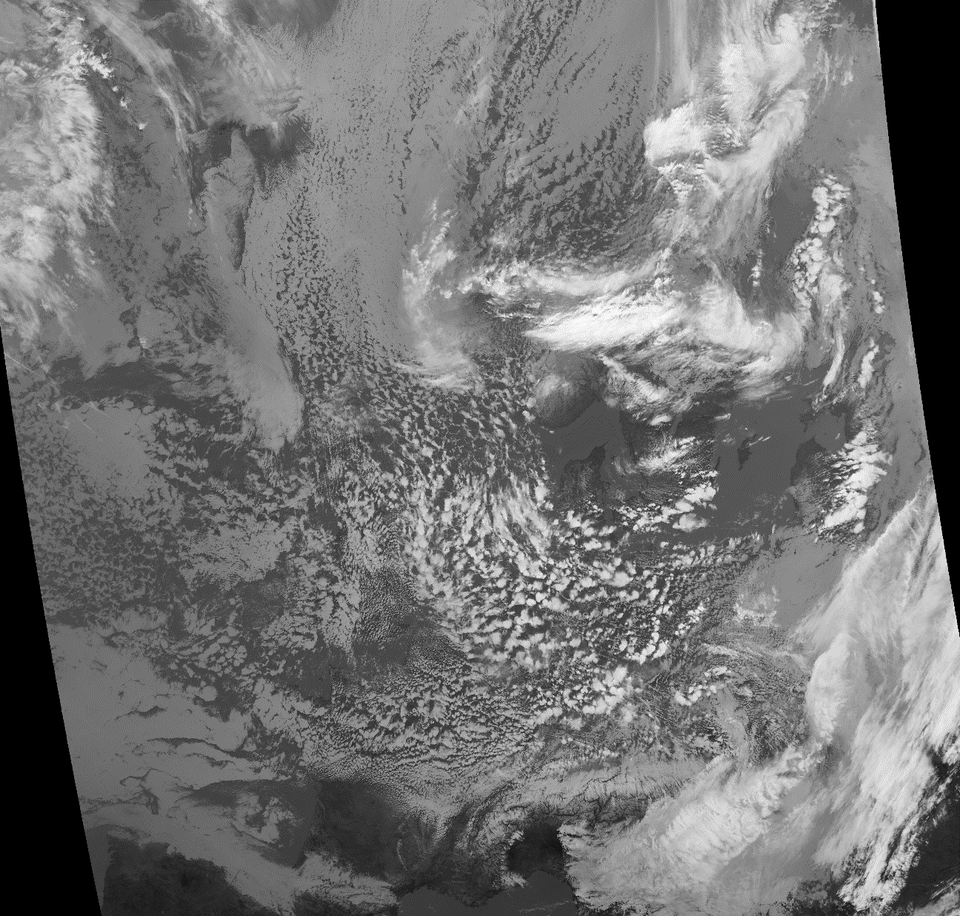
M15 (10.76 µm), BT 210 – 310K, IR 10.5
Klasický tepelný kanál. Zde je uveden pouze pro základní orientaci ve snímku.

Slide 12
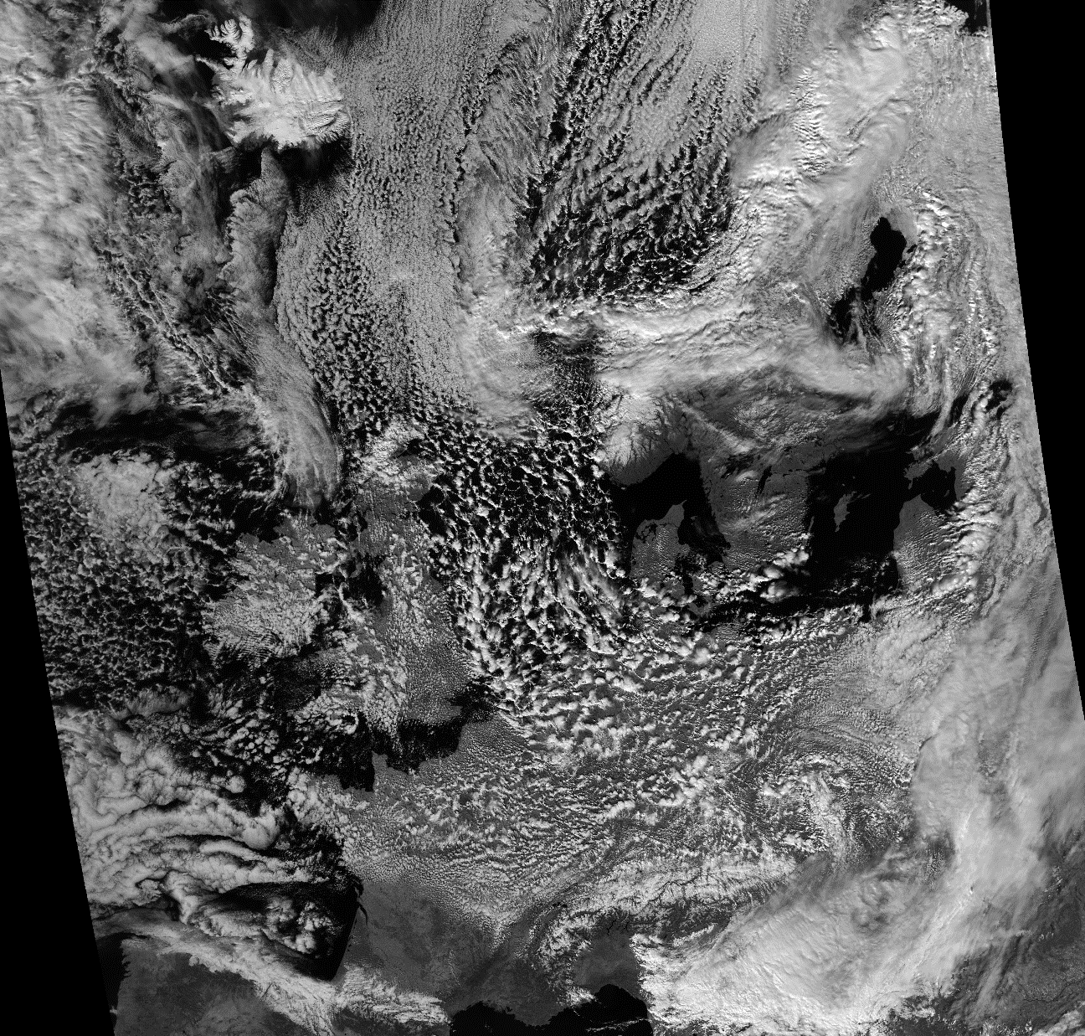
M7 (0.865 µm), ref. 0.0 – 1.1, FCI VIS0.8
Klasický kanál ve viditelném / blízkém IR pásmu. Zde je uveden pouze pro základní orientaci ve snímku.

Slide 13
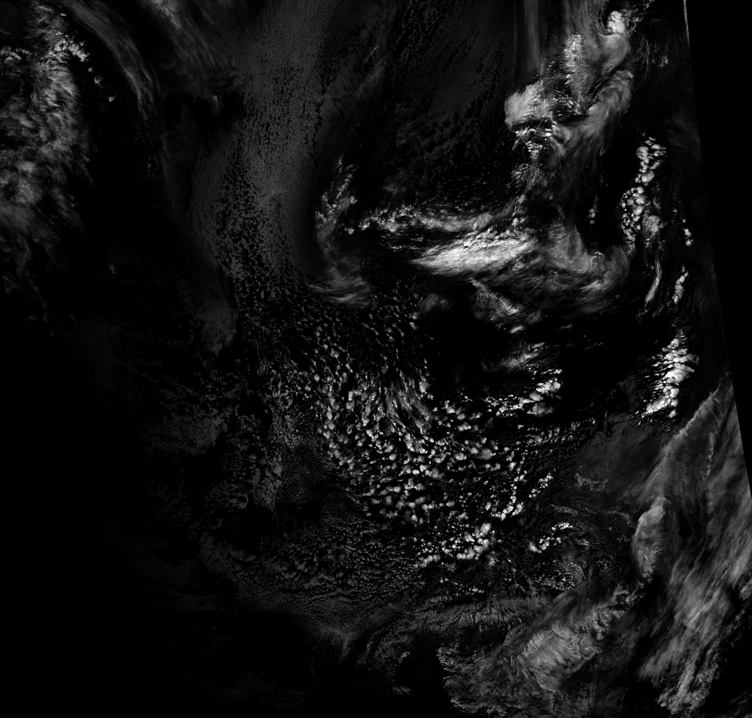
M9 (1.378 µm), ref. 0–65% lin. stretch, FCI NIR1.3
Kanál v pásmu absorpce vodní parou ve spodní až střední troposféře – důvod, proč je vše mimo nejvyšší oblačnost zobrazeno tmavě.
Obdobné zobrazení se používá např. jako maska nejvyšší oblačnosti, například pro monitorování konvektivních bouří. Dostupnost informací z nižších hladin troposféry závisí na celkovém množství absorbující vodní páry.
---------------
Obdobné vlastnosti a využití by měl mít FCI kanál VIS0.9 (0.914 µm), ten ale zatím k dispozici pouze v rámci přístroje MODIS, kde ale poněkud odlišný rozsah (a tedy i vlastnosti). Zvažuje se jeho využití pro stanovení celkového množství H2O v troposféře (jako tzv. precipitable water).

Slide 14
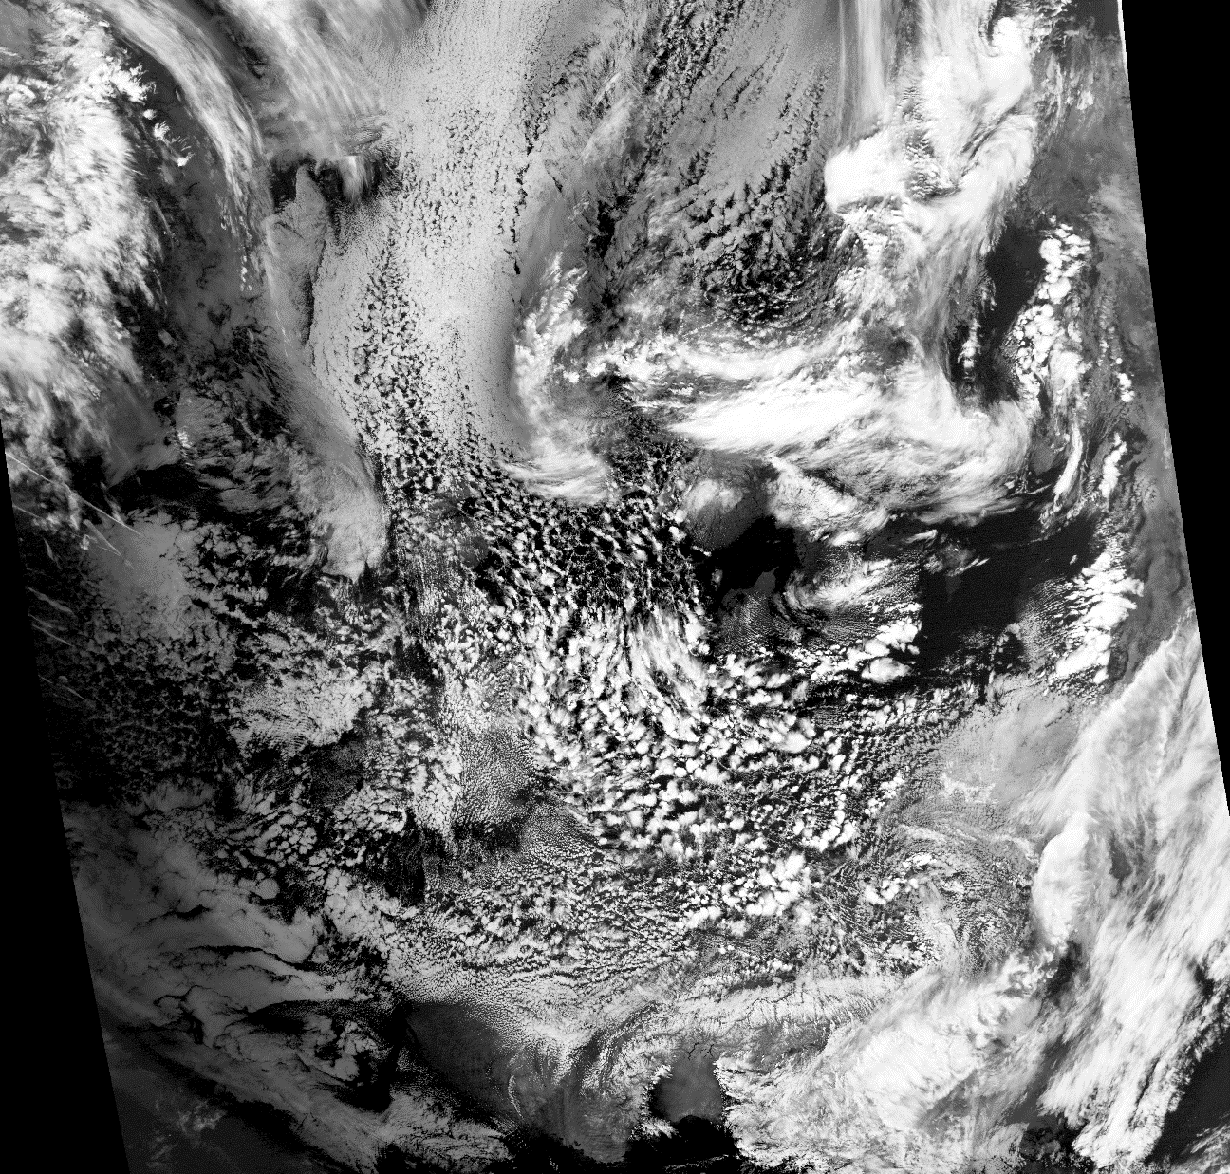
M9 (1.378 µm), ref. 0.08% – 100% histogram equalization stretch, full image
Tentýž kanál s využitím zvýraznění snímku ekvalizací histogramu.
Využitelnost, resp. vhodnost této metody hodně závisí na zvolené oblasti použité pro výpočet ekvalizace histogramu. Vhodné především pro zvýraznění slabších cirů, případně aerosolů. Vzhled nižší oblačnosti ovlivněn množstvím H2O páry nad touto oblačností.

Slide 15
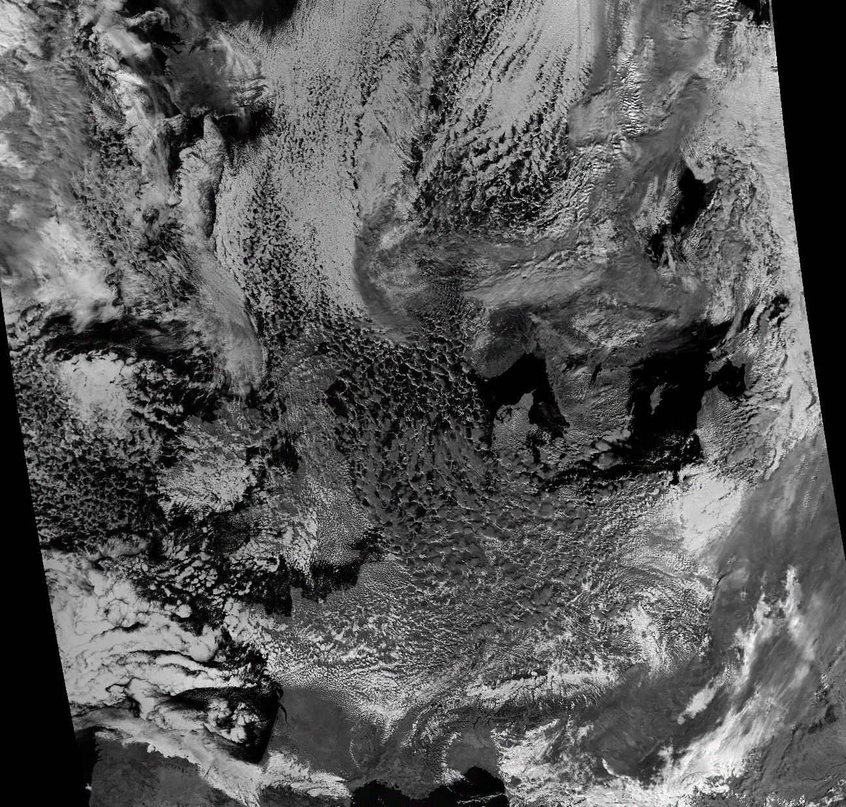
M10 (1.61 µm), ref. 0.0 – 0.7, FCI NIR1.6
První z tzv. mikrofyzikálních kanálů. Vzhled oblačnosti závislý na složení horní hranice oblačnosti (HHO) – především na fázi (voda/led), výrazně méně na velikosti částic.
Primární využití: rozlišení fáze oblačnosti (voda x led). Vodní oblačnost vysoká odrazivost, ledová oblačnost, sníh a led nízká odrazivost.
Použitý v různých mikrofyzikálních RGB produktech, ať již stávajících nebo budoucích na FCI.
Společně s 2.25 µm a 3.8 µm kanály využití pro detekci požárů (Fire RGB, zde neuveden).

Slide 16
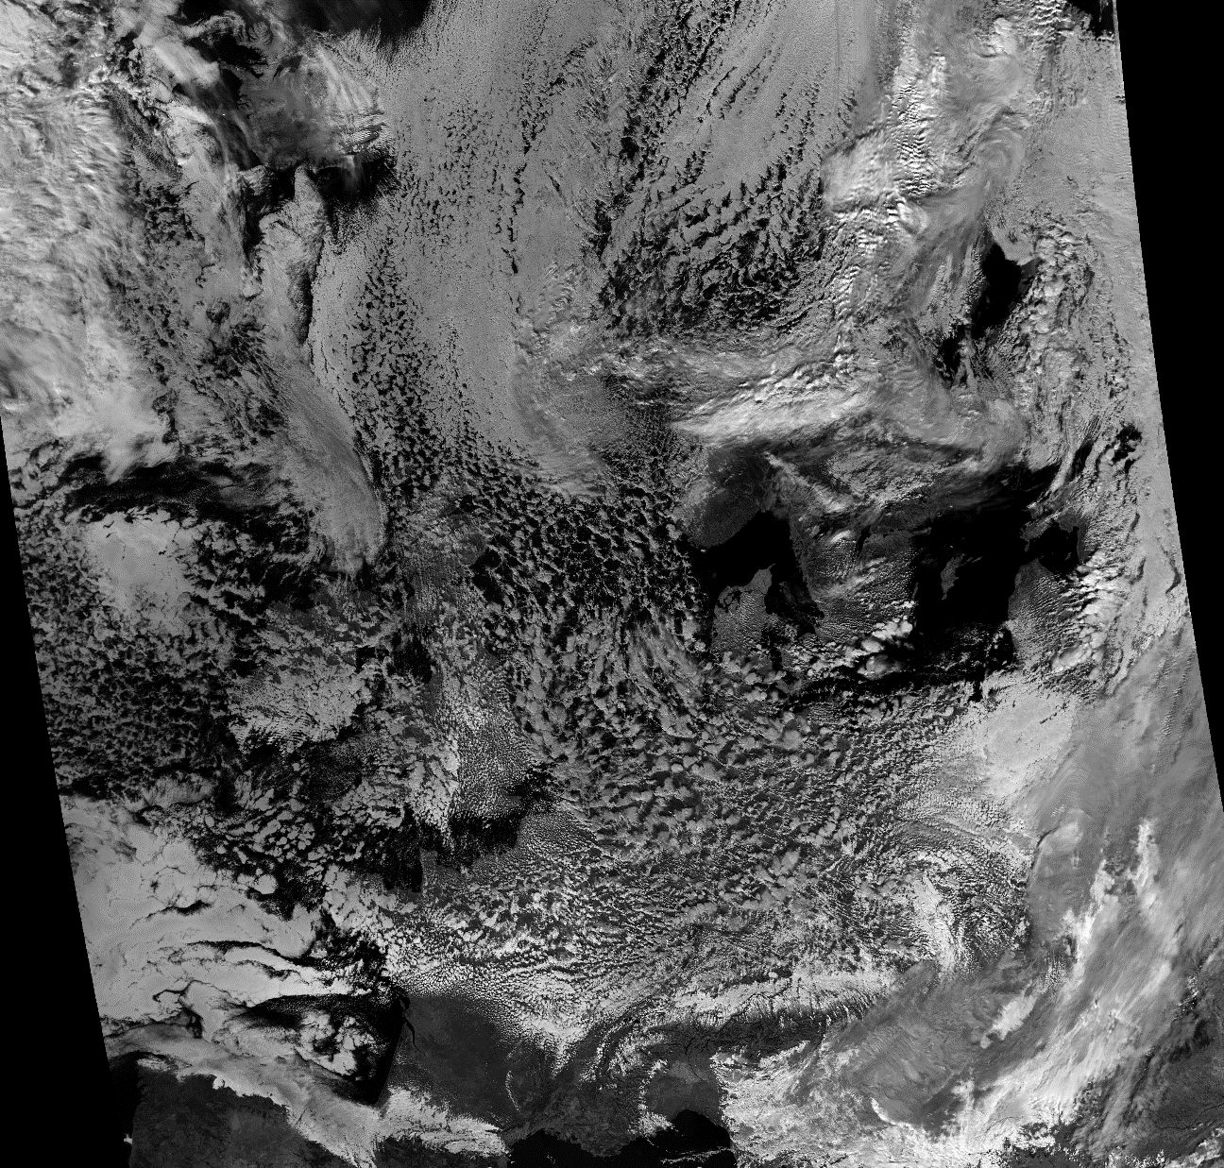
M11 (2.25 µm), ref. 0.0 – 0.6, FCI NIR2.2
Nový NIR mikrofyzikální kanál. Citlivost především na velikost částic, výrazně méně na fázi (voda/led).
Nejvyšší odrazivost pro drobné částice, s rostoucí velikostí odrazivost klesá.
Použitelnost: především v různých RGB produktech, zaměřených na mikrofyziku.
Společně s 1.6 µm a 3.8 µm kanály využití pro detekci požárů (Fire RGB, zde neuveden).

Slide 17
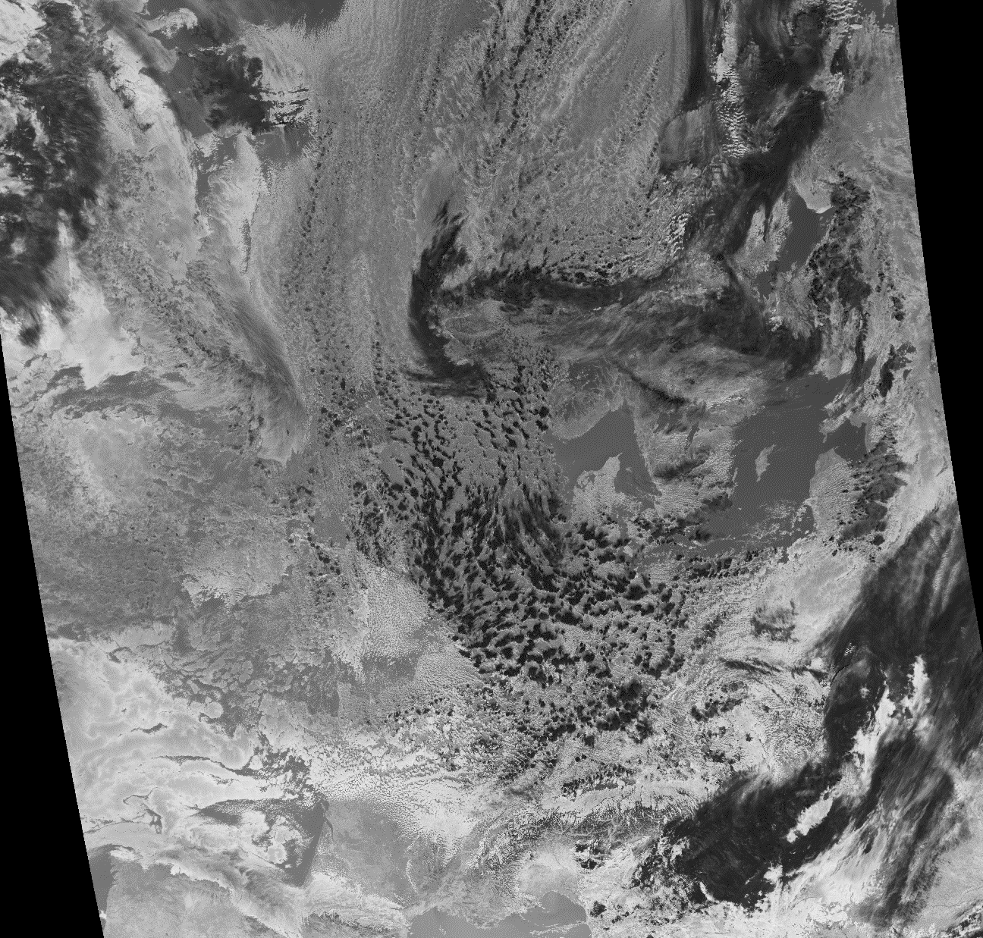
M12 (3.7 µm, refl.), BT 245 – 330K, FCI IR3.8
Nejstarší mikrofyzikální kanál, dostupný již na AVHRR (od r. 1979). Na rozdíl od předchozích dvou kanálů již významná tepelná složka, v denních hodinách srovnatelná s odraženým zářením.
Oproti 1.6 µm a 2.25 µm kanálům nejmenší závislost na propustnosti oblačnosti, a tedy reprezentativnější pro stanovení mikrofyzikálních vlastností nejsvrchnějších vrstev oblačnosti. Díky tomu nejpřesnější kanál pro stanovení mikrofyziky HHO, včetně konvektivních bouří.
Nevýhoda – pro detailní mikrofyzikální účely použitelný pouze ve dne. V noci pouze tepelná složka, využitelná pouze pro rámcové stanovení mikrofyziky (pro HHO konvektivních bouří velmi nízká úroveň intenzity záření, nerozliší detaily).
Na rozdíl od SEVIRI (IR3.9) na FCI již nebude zasahovat nad 4 µm, do oblasti absorpce H2O a CO2 >>> exaktnější kvantitativní využitelnost.
Společně s 1.6 µm a 2.25 µm kanály využití pro detekci požárů (Fire RGB, zde neuveden).

Slide 18
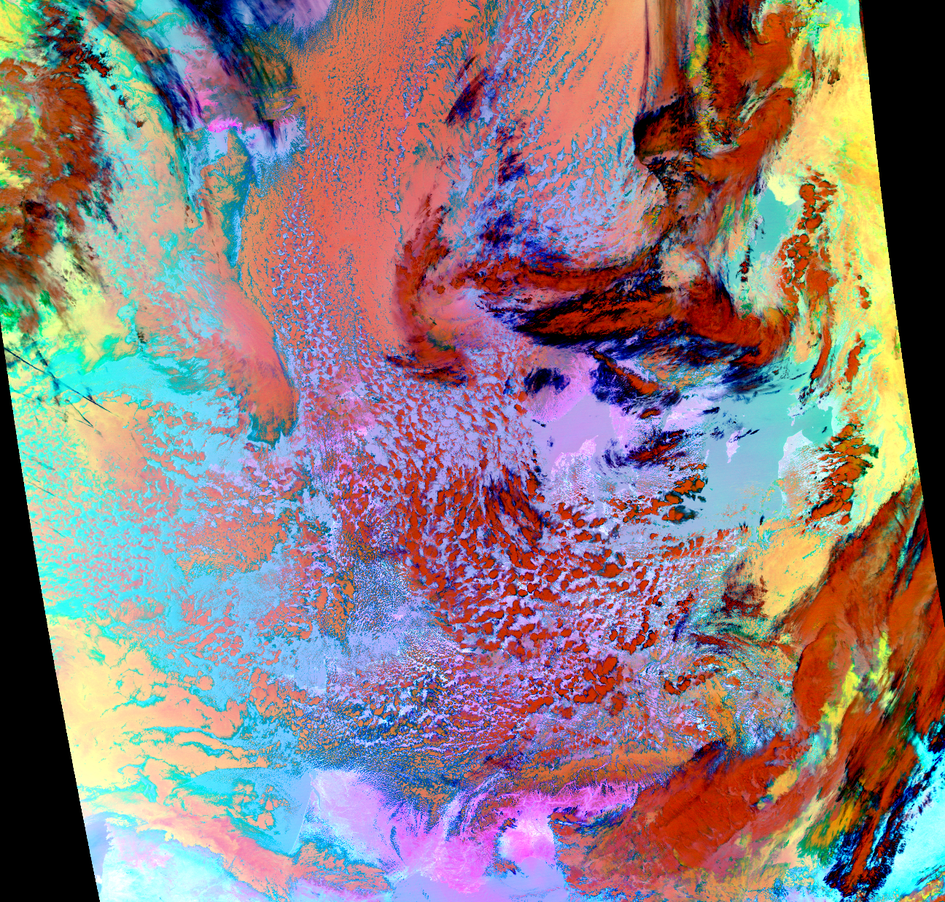
RGB 24M (24h Microphysics)
M16 (12.01 µm) – M15 (10.76 µm), -2.0 – +0.25K lin., FCI IR12.3 – IR10.5 M15 (10.76 µm) – M14 (8.55 µm), -0.5 – +3.8K lin., FCI IR10.5 – IR8.7 M15 (10.76 µm), BT 240 – 280K lin., FCI IR10.5
Klasický mikrofyzikální 24M RGB produkt, využívající pouze IR kanály. Díky tomu sice použitelný nepřetržitě, ale méně detailů o její morfologii (struktuře).
Zde uveden pro porovnání s novějšími denními RGB produkty, zaměřenými na mikrofyziku oblačnosti.

Slide 19
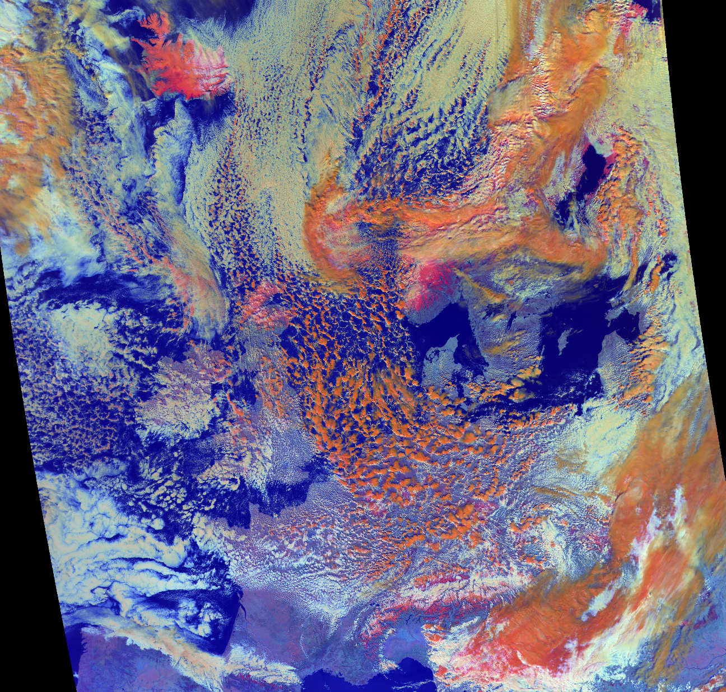
RGB Snow (Daytime Microphysics) M07 (0.865 µm), ref. 0.0 – 1.1, γ=1.3, FCI VIS0.8
M10 (1.61 µm), ref. 0.0 – 0.7, γ=1.3, FCI NIR1.6 M12 (3.7 µm, ref) BT 250–325K, γ=1.3, FCI IR3.7
Starší denní mikrofyzikální RGB produkt (používaný na SEVIRI), využívající pouze dva ze tří mikrofyzikálních kanálů.
Primárně určen pro odlišení nízké až střední oblačnosti od zasněženého zemského povrchu, resp. fáze oblačnosti.
Zde uveden pro porovnání s novějšími denními RGB produkty, zaměřenými na mikrofyziku oblačnosti.

Slide 20
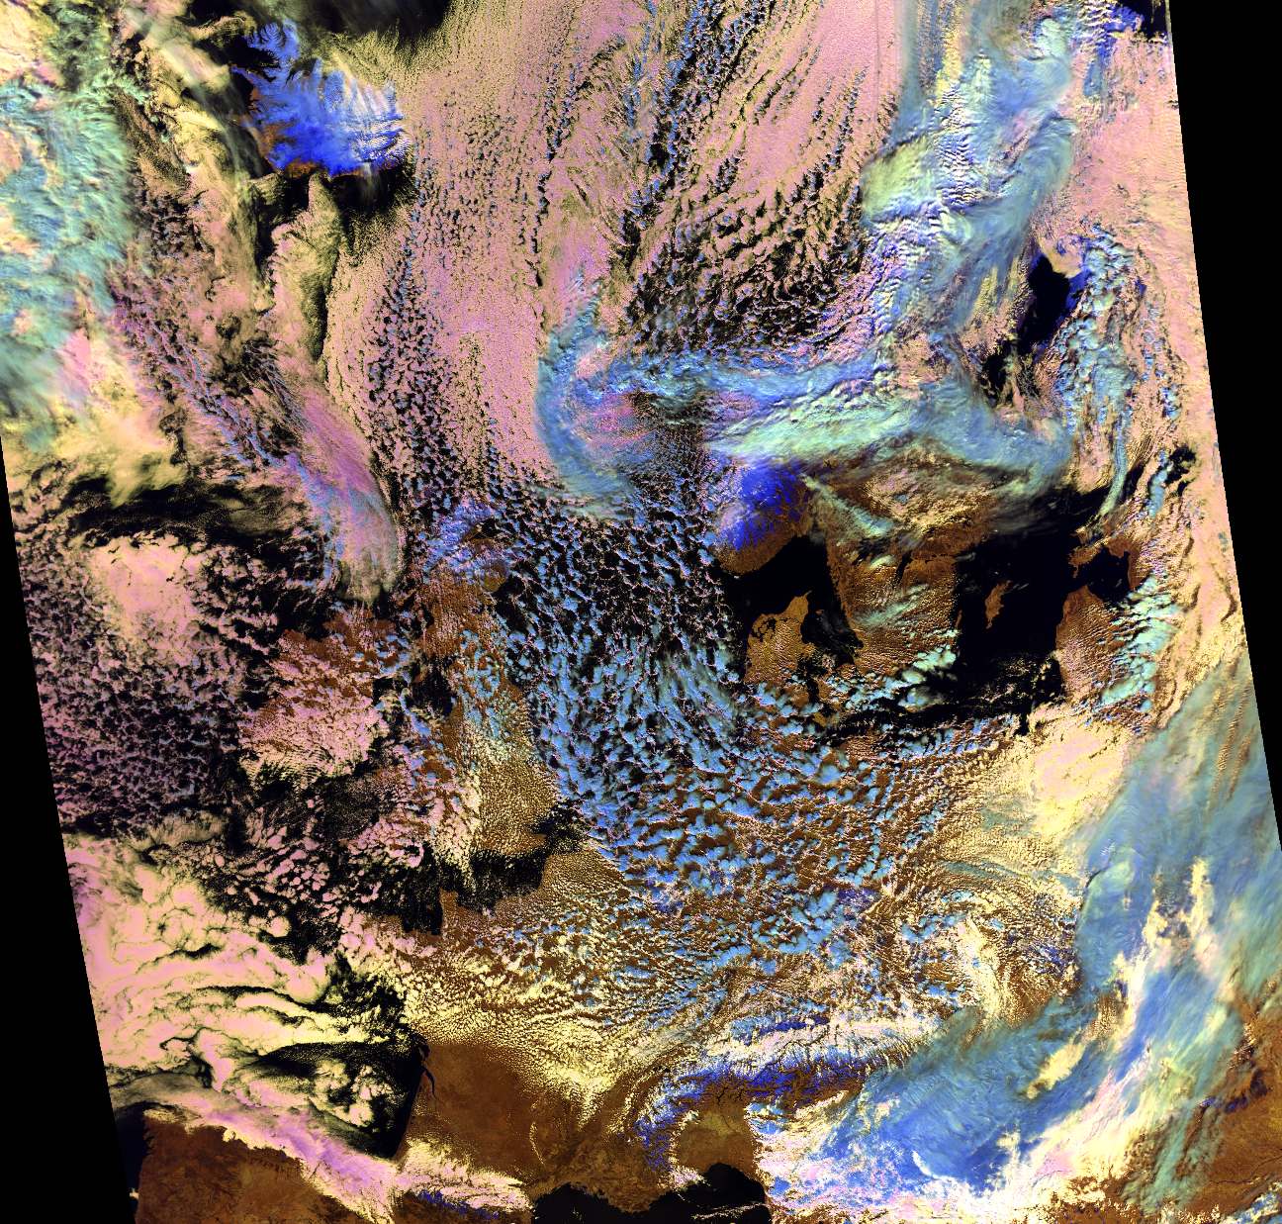
RGB Cloud Phase M10 (1.61 µm), ref. 0.0 – 0.50 lin., FCI NIR1.6
M11 (2.25 µm), ref. 0.0 – 0.50 lin., FCI NIR2.2 M5 (0.67 µm), ref. 0.0 – 0.95 lin., FCI VIS0.6
Jeden z nových denních mikrofyzikálních RGB produktů, primárně určený pro rozlišení fáze oblačnosti (1.6 µm kanál) a velikosti částic (2.25 µm kanál).
Tmavá modrá – zasněžený terén.
Světlejší modrá – opticky mohutná oblačnost tvořená většími krystalky ledu.
Světlejší modrozelená – opticky hustá oblačnost tvořená drobnějšími krystalky ledu.
Odstíny fialové, růžové až žluté – opticky mohutnější oblačnost tvořená vodními kapkami. Fialová – největší kapky, žlutá až bílá – nejmenší kapky.
----
Nevýhody tohoto RGB produktu – není schopen rozlišit řídké ciry, mohutná konvekce je málo kontrastní vzhledem k ostatní oblačnosti a terénu.

Slide 21
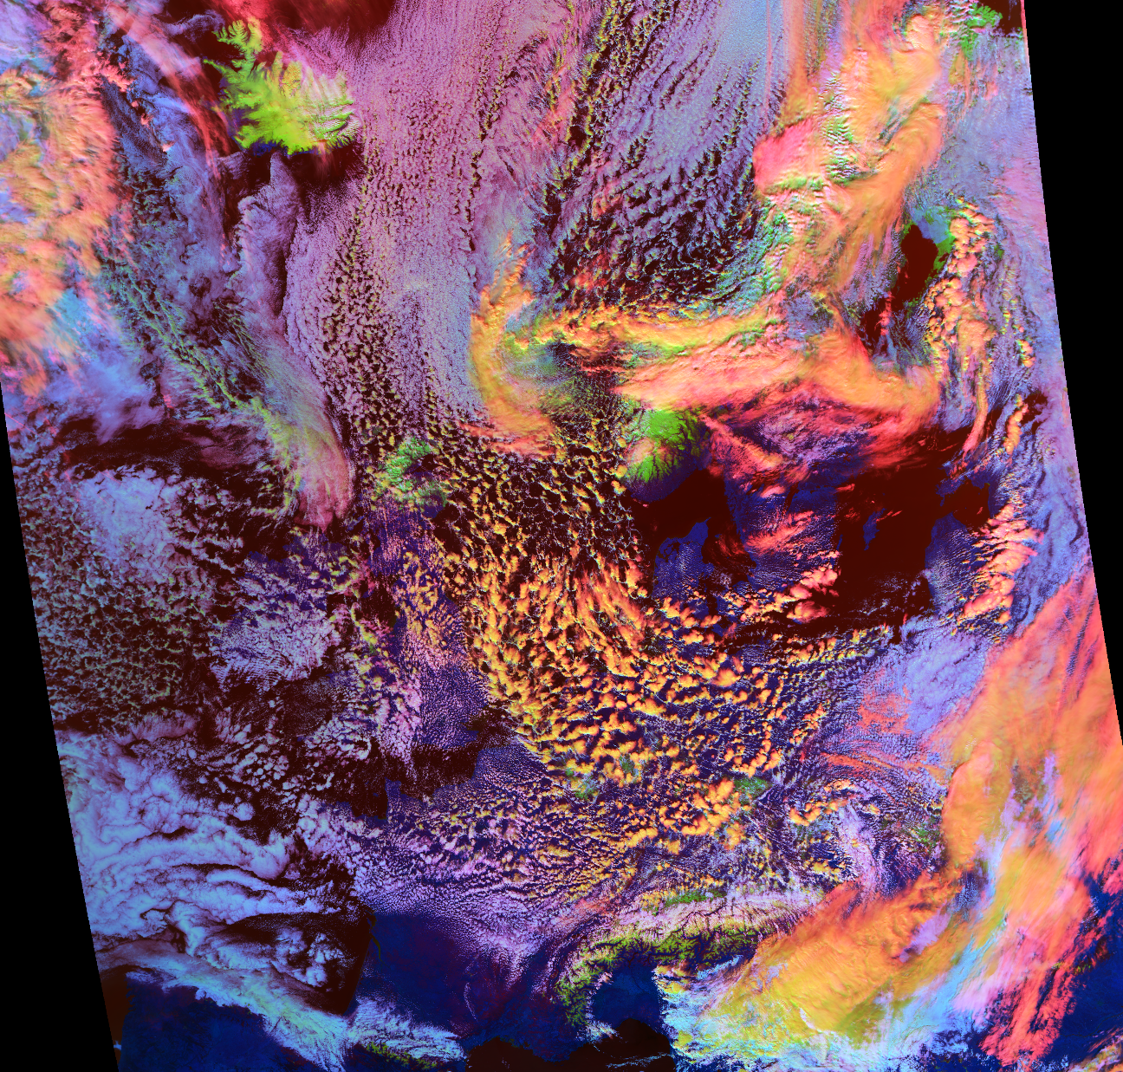
RGB Cloud Phase Distinction M15 (10.76 µm), histogram equalization stretch BT 230 – 300K inv. (image subset), FCI IR10.5 M5 (0.67 µm), ref. 0.0 – 1.1, FCI VIS0.6
M10 (1.61 µm), ref. 0.0 – 0.6, FCI NIR1.6
Další z nových denních mikrofyzikálních RGB produktů, primárně určený pro rozlišení fáze oblačnosti.
Sytá zelená – zasněžený/zaledněný terén
Světlejší modrá, růžová a fialová – nízká až střední oblačnost tvořená vodními kapkami.
Světlejší zelená – promrzající oblačnost
Světle oranžová až žlutá – promrzlá, opticky mohutná vysoká oblačnost, především konvekce.
Tmavá oranžová až červená – řídké ciry či okraje kovadlin bouří.
------------
Oproti předchozím mikrofyzikálním RGB produktům výraznější odlišení mohutné konvekce od všeho ostatního, proto určen především pro monitorování bouří.

Slide 22
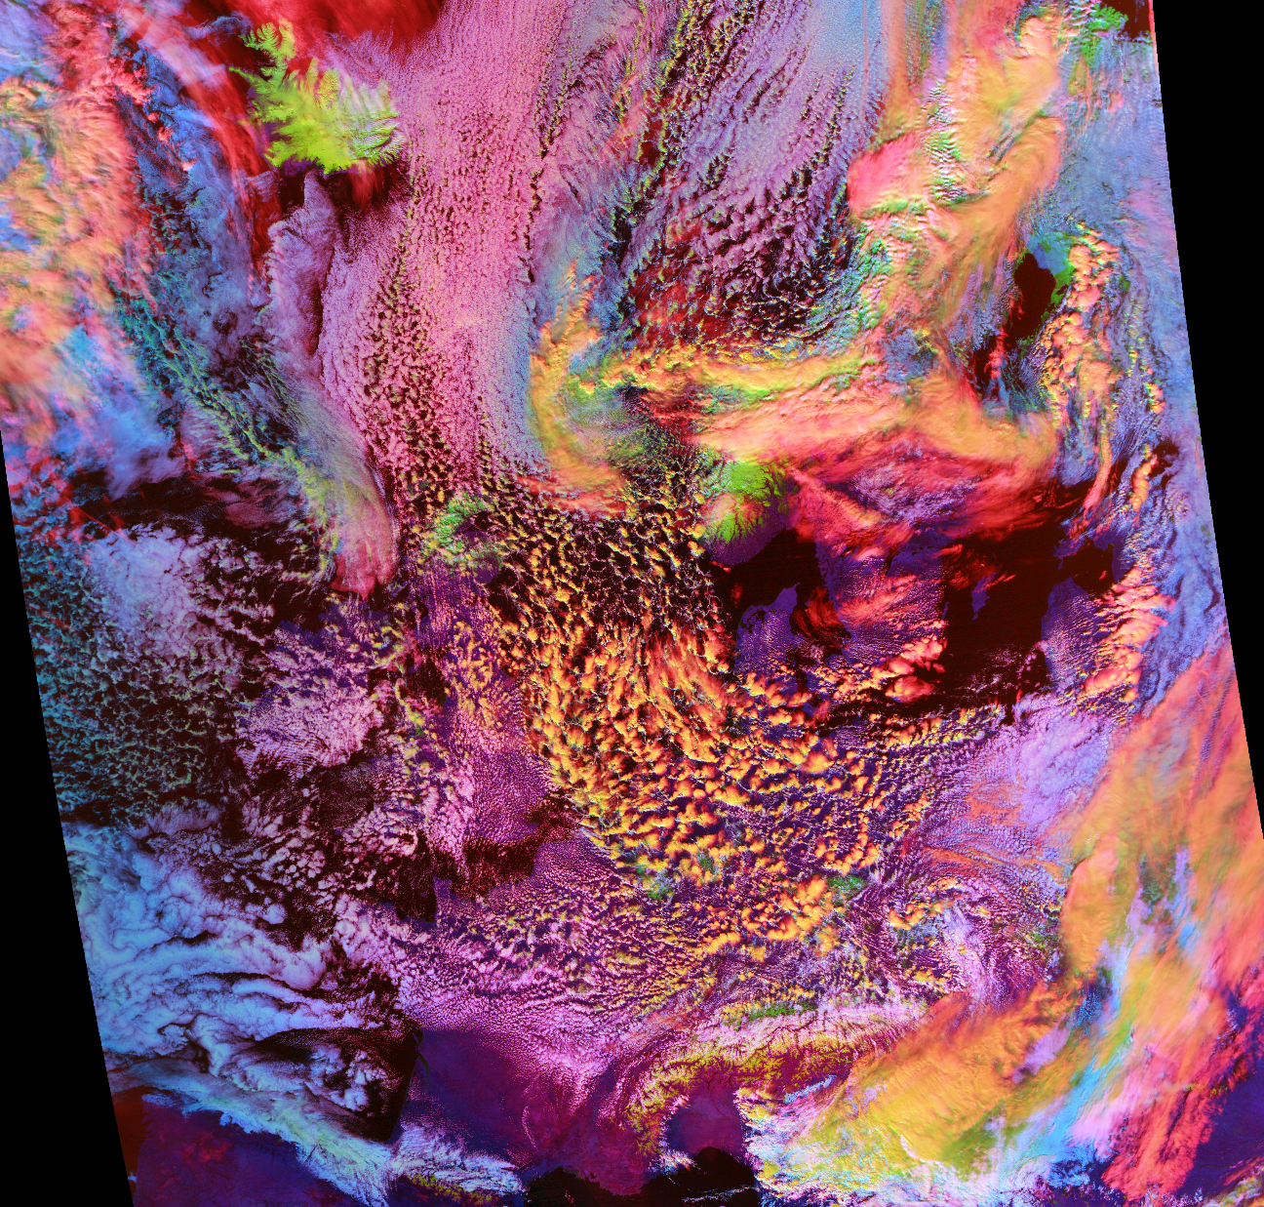
RGB Cloud Type M9 (1.38 µm), hist.equal.stretch, 0–0.5, FCI NIR1.3 M5 (0.67 µm), ref. 0.0 – 1.1, FCI VIS0.6
M10 (1.61 µm), ref. 0.0 – 0.6, FCI NIR1.6
Téměř identický (z hlediska interpretace barev) denní mikrofyzikální RGB produkt jako předchozí (Cloud Phase Distinction). Jediný rozdíl je v červené složce – místo tepelného kanálu použit kanál 1.38 µm, který je citlivější pro detekci řídkých cirů.
----------------
V obou RGB produktech je vhodné nastavit v červené složce výraznější zobrazení v tmavých, resp. chladných částech pásma – lepší zobrazení řídkých cirů bez „přepálení“ opticky mohutné oblačnosti (centrálních částí bouří). Viz poslední třetina prezentace (konvektivní bouře).

Slide 23
(Subjektivní) závěrečné poznámky:
Kanál 1.38 µm a jej využívající Cloud Type RGB detekují řídkou oblačnost o něco lépe než ostatní kanály a RGB produkty, rozdíl ale není nijak významný
RGB produkty Cloud Phase Distinction a Cloud Type téměř identické, pro případové studie (detailní rozbory) trochu efektivnější Cloud Type, pro provozní nasazení asi vhodnější Cloud Phase Distinction (není závislý na výšce Slunce nad obzorem a tedy nasvícení).
Oba tyto produkty (Cloud Phase Distinction a Cloud Type) výrazně lepší pro obecné monitorování konvektivních bouří než ostatní mikrofyzikální RGB produkty. Neřeší však detaily mikrofyziky konvektivních bouří (přítomnost drobných krystalků, naznačujících možnou nebezpečnost bouře).
---------------
Zde použitá nastavení RGB produktů jsou do jisté míry reprezentativní pouze pro přístroje na polární dráze (konkrétně VIIRS), pro FCI je bude nutné upravit, doladit pro provozní nasazení.
Martin Setvák, ČHMÚ

